Slide 1
BÀI 4: TIA
Tiết 108

Slide 2
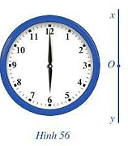
II. HAI TIA ĐỐI NHAU
Quan sát đồng hồ lúc 6 giờ.
Nếu ta coi vị trí gắn hai kim trên mặt đồng hồ là gốc O, kim phút nằm trên tia Ox, kim giờ nằm trên tia Oy (Hình 56) thì hai tia Ox và Oy có đặc điểm gì?

Slide 3
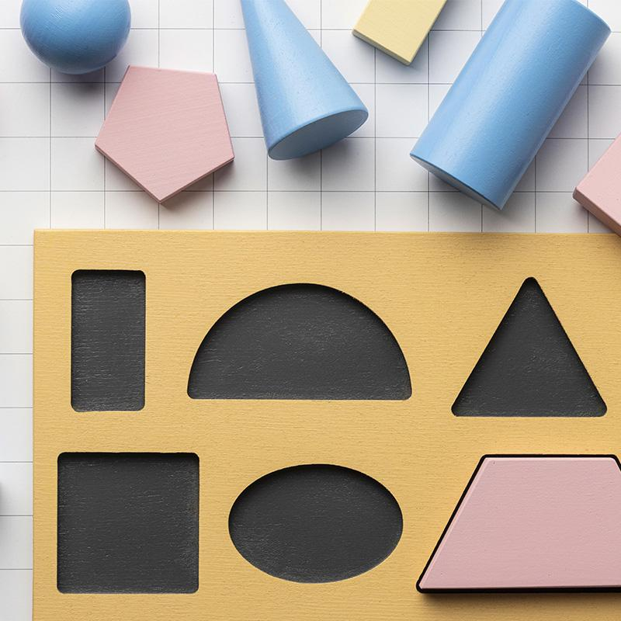
Hai tia chung gốc Ox và Oy tạo thành đường thẳng xy được gọi là hai tia đối nhau.

Slide 4
* Cách vẽ hai tia đối nhau:
Bước 1. Dùng thước thẳng vẽ một đường thẳng
Bước 2. Vẽ điểm O trên đường thẳng đó
Bước 3. Sử dụng hai chữ cái m, n viết vào hai phía của O và sát vào đường thẳng vừa vẽ.Ta nhận được hai tia đối nhau Om và On.
m
n
O

Slide 5
LUYỆN TẬP 3
Đọc tên bốn cặp tia đối nhau ở Hình 58.
y
x
A
B
C
Hình 58
Bốn cặp tia đối nhau là:
Ay và Ax; By và Bx; Cy và Cx; Ay và AC

Slide 6
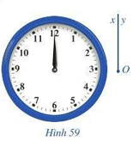
III. HAI TIA TRÙNG NHAU
Quan sát đồng hồ lúc 12 giờ.
Nếu ta coi vị trí gắn hai kim trên mặt đồng hồ là gốc O, kim phút nằm trên tia Ox, kim giờ nằm trên tia Oy (Hình 59) thì hai tia Ox và Oy có đặc điểm gì?

Slide 7
Lấy điểm A khác O thuộc tia Ox. Tia Ox và tia OA là hai tia trùng nhau.
O
A
x
Hai tia trùng nhau thì phải có chung điểm gốc.

Slide 8
LUYỆN TẬP 4
Quan sát Hình 61.
n
a) Tia OA trùng với tia nào?
b) Hai tia OB và Bn có trùng nhau không? Vì sao?
c) Hai tia Om và On có đối nhau không? Vì sao
B
O
m
A
Hình 61
Trả lời:
a) Hai tia OA và Om trùng nhau
b) Tia OB và Bn không trùng nhau vì không có chung gốc
c) Hai tia Om và On không đối nhau vì chúng không cùng nằm trên một đường thẳng.

Slide 9
HƯỚNG DẪN VỀ NHÀ
- Ôn lại các kiến thức đã học.
- Hoàn thành bài tập còn lại trong sgk.
- Chuẩn bị bài mới “Góc”.

Slide 10
HẸN GẶP LẠI CÁC EM Ở TIẾT HỌC SAU!

